Slide 1
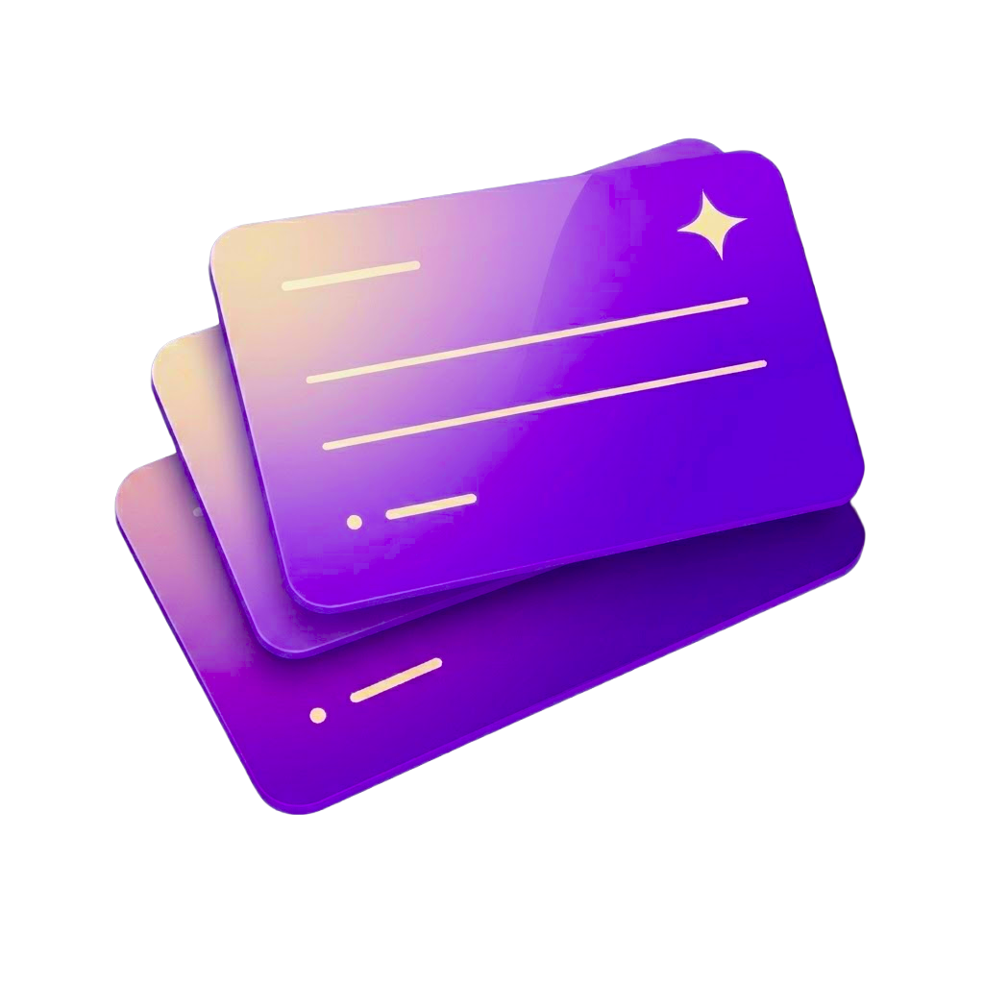
USki
Huber Leon

Slide 2
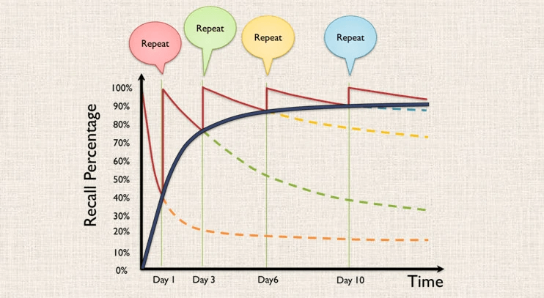
Was ist USki?
Karteikarten
FSRS
Web- und Android-App
Notes:
USki ist eine App mithilfe der man Karteikarten erstellen, lernen und teilen kann.
Perfekt zum lernen da: Space Repetition und Active Recall => Grafik
FSRS = Free Spaced Repetition Scheduler
Plant wann man eine Karteikarte wiederholen soll, damit man am besten lernt.
Auf 3er Faktoren: Schwierigkeit, Stabilität und Abrufwahrscheinlichkeit
USki gibt es als Webapp und als Android-App.
Das Ziel ist es möglichst effizient zu lernen.

Slide 3
Techstack
React Router, TypeScript, Tailwind
Python, FastAPI, Pydantic, Loguru
Supabase (Cloud / Lokal)
Resend SMTP, Redis
Dockerisiert
Notes:
Supabase, weil PostgreSQL mit pgvector: zerlegt Tabellen-Inhalte in Vektoren (Zahlen),
damit die KI ihre Bedeutung versteht und durchsuchen kann.
Bringt zudem eine einfache Authentifizierungs-Einbindung mit.
Lokale Version: nutzt Mailpit als SMTP-Server (Test-Mails).
Cloud-Version: eigener SMTP möglich, ich versende über Resend (Free-Version).
Redis dient zur API-Rate-Limitation (begrenzt Anfragen pro Zeit).

Slide 4
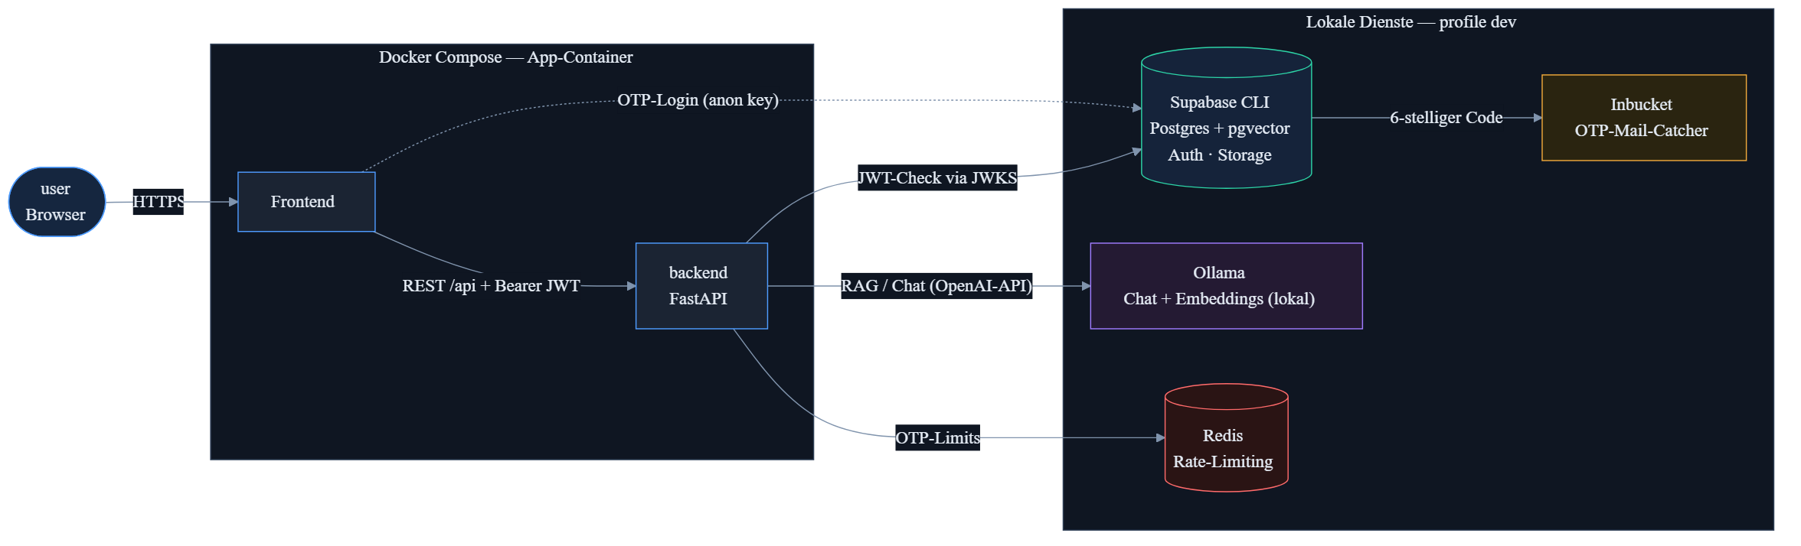
Containerdiagram - dev
Notes:
Schauen wir uns nun den Techstack und den groben Aufbau des Projekts
Mithilfe eines Containerdiagrams an.
Ich habe zwischen dev und prod modus unterschieden.
Redis macht Rate-Limiting, limit an OTPs die pro Sekunde gesendet werden dürfen

Slide 5
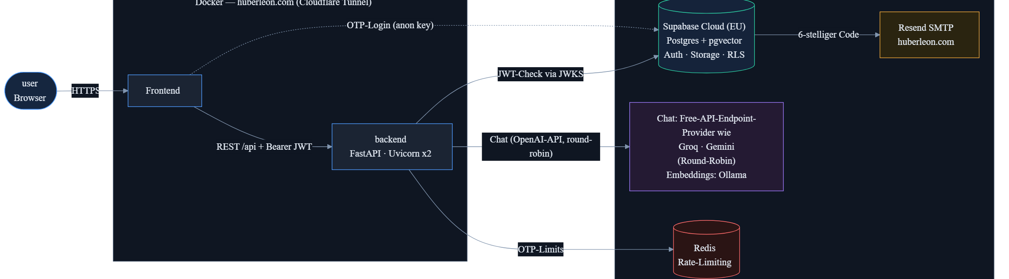
Containerdiagram - prod
Notes:
Das Prinzip bleibt auch im prod modus das gleiche.
Anders ist lediglich das nun alles online ausgeliefert wird.
z.B.
Round-Robin = Anfragen reihum auf mehrere Provider verteilen.
Lastenverteilung, leitet dahin weiter wo gerade frei ist.

Slide 6
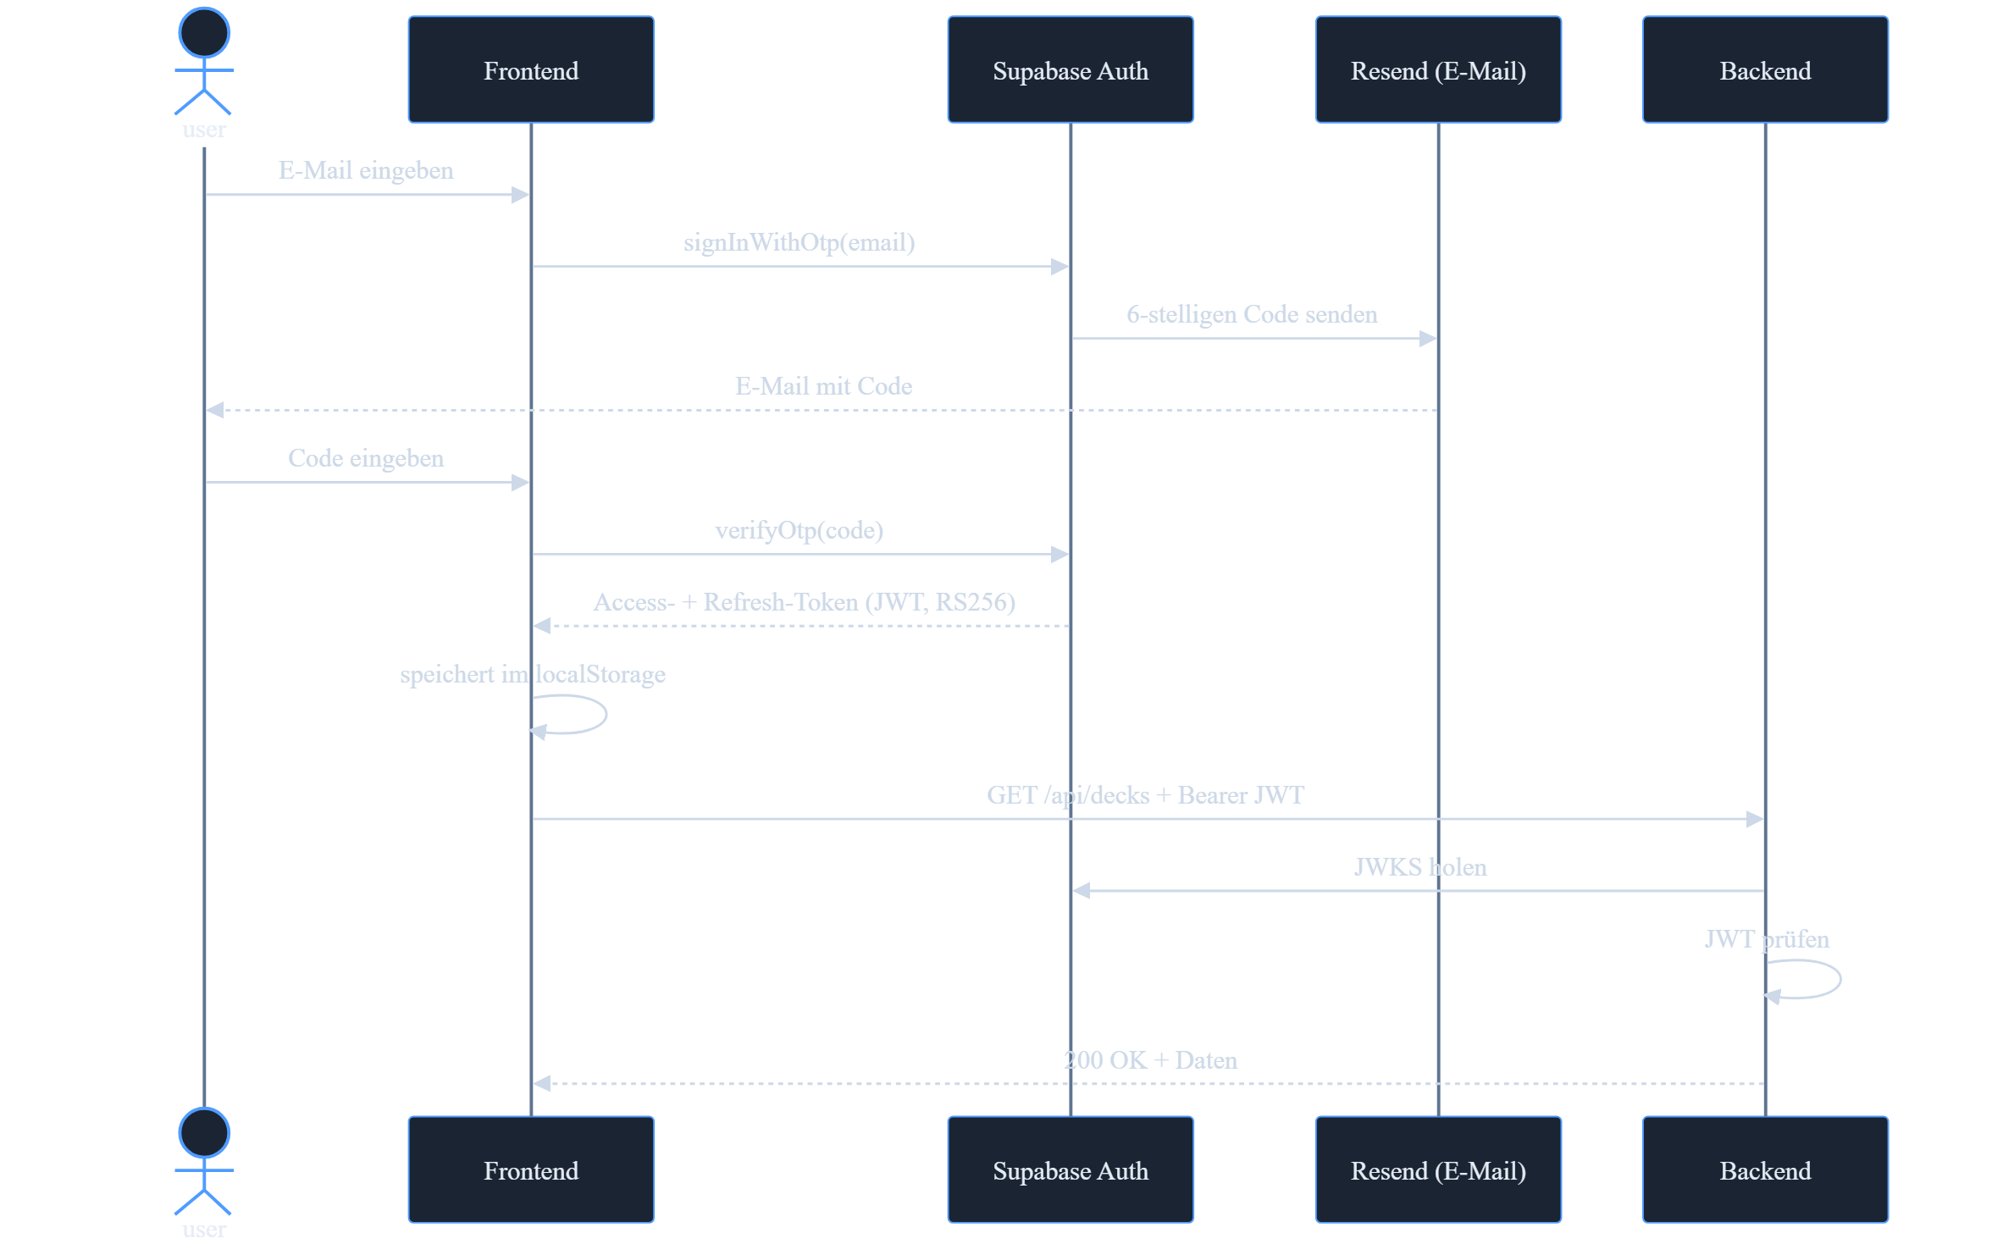
Sequence Diagramm - Login

Slide 7
Notes:
JWT = der Token selbst, den der user mitschickt
JWKS = JSON-Web Key Set, die Sammlung öffentlicher Schlüssel von Supabase.
Supabase signiert mit dem privaten Schlüssel, das Backend verifiziert mit dem öffentlichen.

Slide 8
Sequence Diagramm - Login

Slide 9
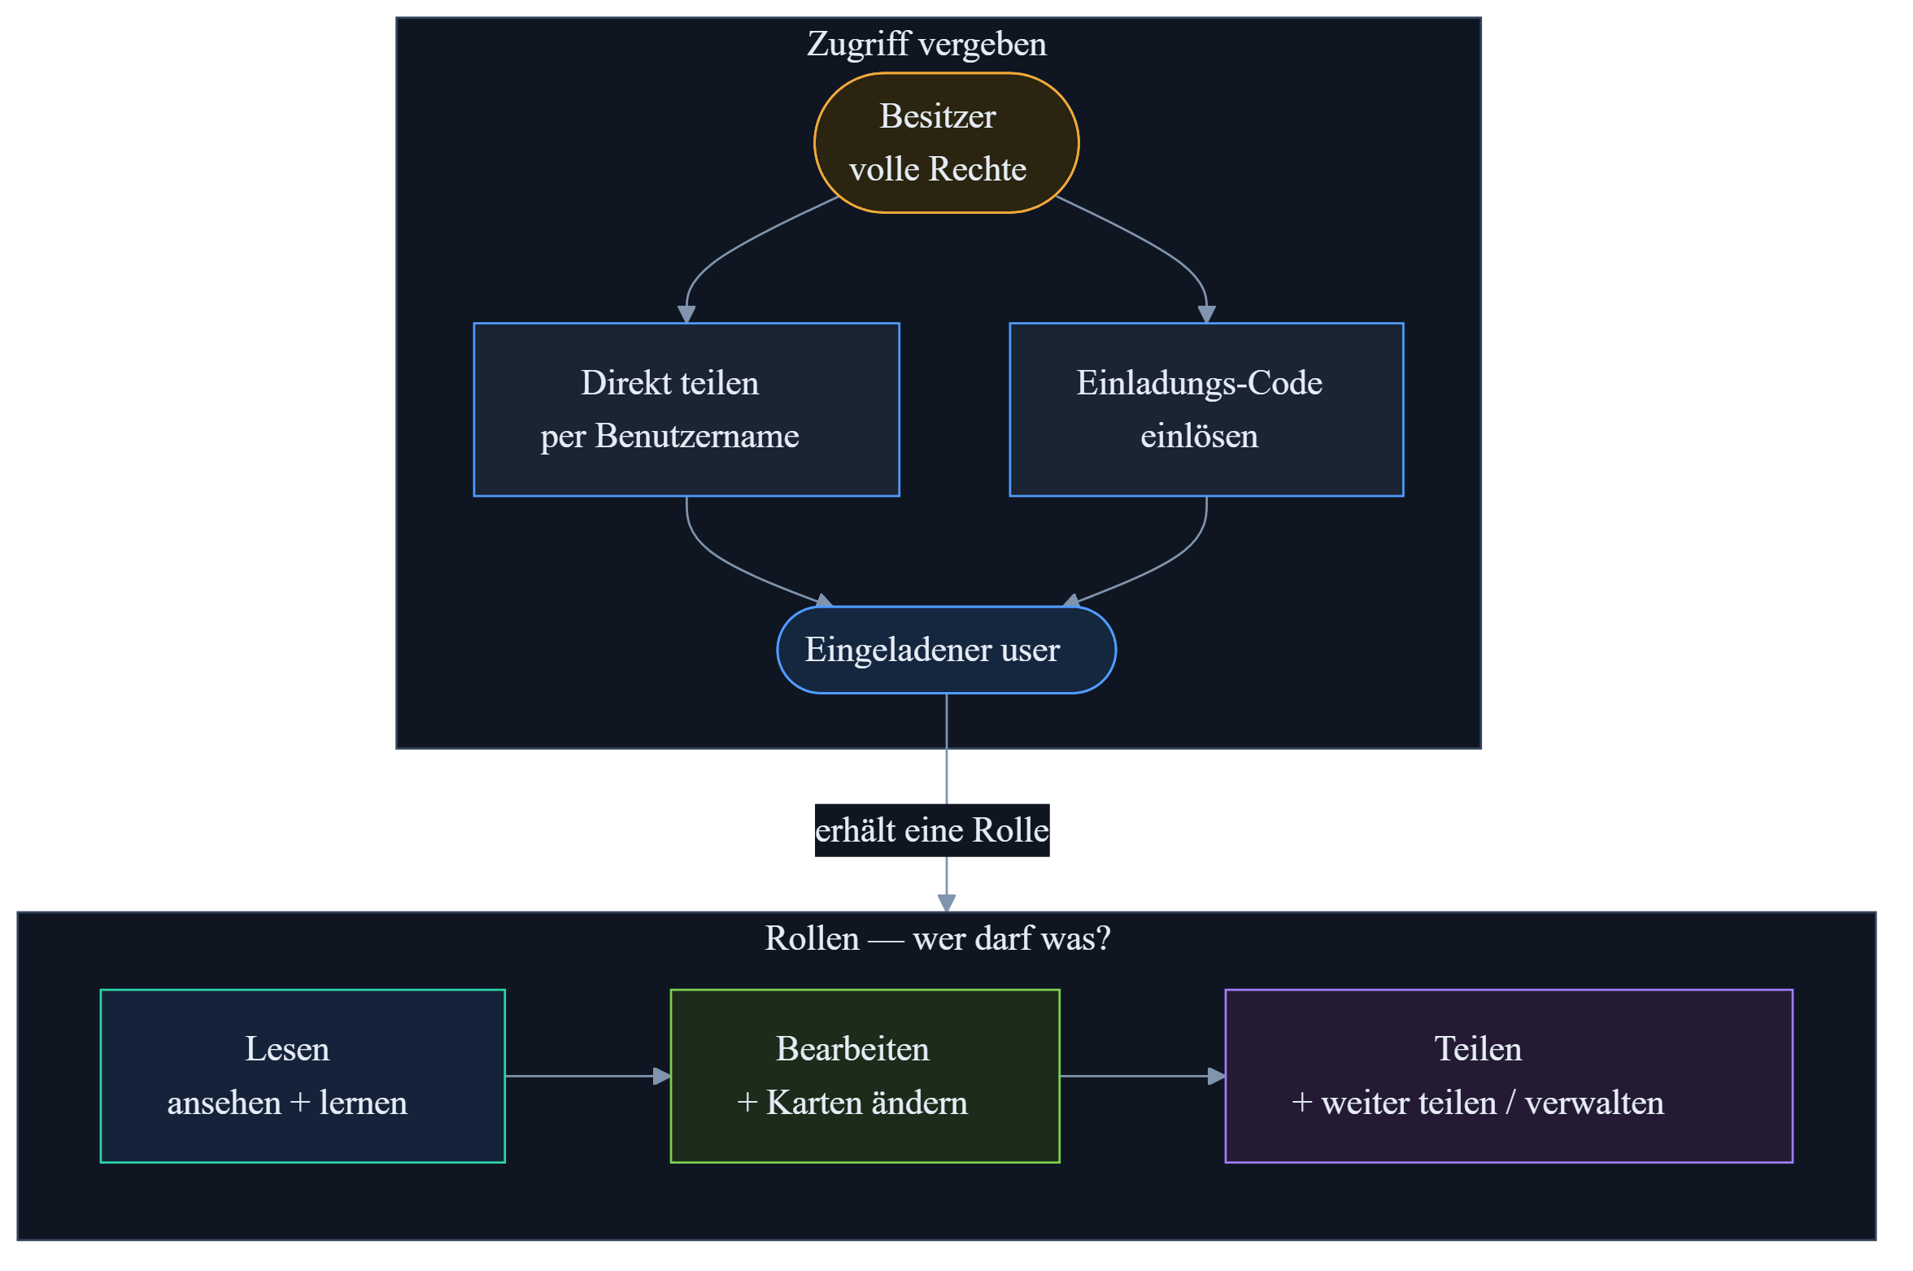
Rollenbasierte Zugriffsrechte

Slide 10
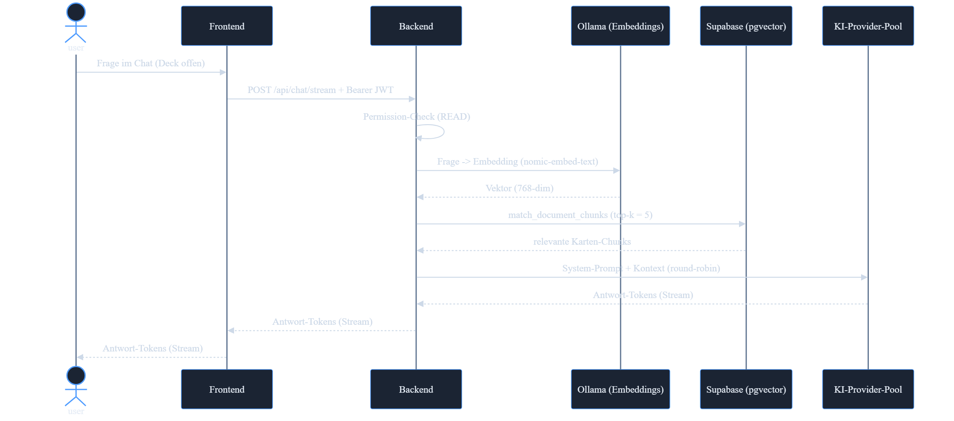
Sequence Diagramm - RAG
Notes:
Gehen wir nun genauer auf den Chat ein.
Das sich das Model auskennt über welche Karteikarten
Man spricht (Kontext) verwendet USki RAG … Retrieval-Augmented Generation
Auf Deutsch: „Abrufgestützte Generation“

Slide 11
Notes:
Jede Karte wird Chunks zerlegt und als Vektor gespeichert.
Die Frage wird ebenfalls zum Vektor.
Dann sucht die Datenbank die Karten-Stücke, deren Vektoren der Frage am ähnlichsten sind, und gibt die 5 besten zurück.
Dann wird der System-Prompt an den KI-Provider-Pool geschickt und live zurückgeströmt.

